Slide 1
{101}
github.com/javascript-101
Alejandro Krumkamp
@alekrumkamp
¡Gracias Aerolab
por el lugar!

Slide 2
{101}
¿Qué es un lenguaje de programación?
Notes:
instrucciones recurso que hace posible la comunicación

Slide 3
{101}
¿ Javascript ?
Notes:
java != javascript Interpretado. Multiparadigma. Brendan Eich. Páginas web dinámicas

Slide 4
{101}
¿ Por qué Javascript ?
Notes:
Por performance, los navegadores lo entienden por defecto. casos de uso diferentes. Desde validar campos en paginas web, hasta manipular robots, gráficos complejos, proyectos en realidad virtual. https://d3js.org/ https://aframe.io/examples/showcase/videosphere/

Slide 5
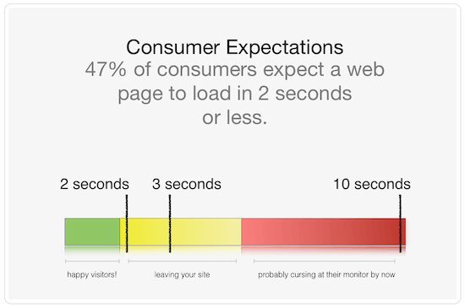
{101}
Notes:
Interpretado. Multiparadigma. Brendan Eich. Páginas web dinámicas

Slide 6
{101}

Slide 7
{101}

Slide 8

{101}

Slide 9
{101}
¡A programar!
Notes:
Interpretado. Multiparadigma. Brendan Eich. Páginas web dinámicas

Slide 10
{101}
console.log
Notes:
console.log(1, 2, 3, 4, 5); objeto global, metodo log. Más importante de lo que es, en este punto nos interesa saber qué hace. mostrar información en la terminal Ahora les toca a ustedes. abran su editor y

Slide 11
{101}
Tipos de datos
Números, cadenas de texto, booleanos y más
Notes:
Todos los datos que representemos en JS tienen un tipo de dato Los numeros, se representan con sus caracteres numéricos directamente. Las cadenas de caracteres o strings, nos sirven para reprensentar todo lo que sea texto.
Los booleanos representan valores binarios, datos que son negro o blanco, si o no, verdadero o falso, se pueden representar con este tipo de datos.

Slide 12
{101}
Variables
Notes:
referencia a un valor. fecha de nacimiento en cajas. Reutilizamos la logica y le podemos dar un nombre que lo represente mejor.

Slide 13
{101}
¿Para qué existen los tipos de dato?

Slide 14
{101}
Notes:
¿No se podría tratar todo como un string y listo? Usar cierto tipos de datos nos dan accesos a determinados...

Slide 15
{101}
Operadores
Notes:
operador: símbolo (compuesto de 1 o más caracteres) que tiene una función predefinida en el lenguaje
Asignación, Adición, Sustracción, Multiplicacion, Division, Igualdad, desigualdad, Igualdad estricta, desigualdad estricta.

Slide 16
{101}
Condicionales
Notes:
operador: símbolo (compuesto de 1 o más caracteres) que tiene una función predefinida en el lenguaje
Asignación, Adición, Sustracción, Multiplicacion, Division, Igualdad, desigualdad, Igualdad estricta, desigualdad estricta.

Slide 17
{101}
¡Parcialito!

Slide 18
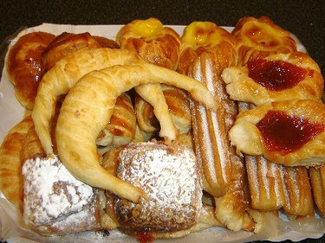
{101}
Arrays
Notes:
A diferencia de console.log Objeto que viene por defecto en JS
Sirve para agrupar datos

Slide 19
{101}
Parámetros de ejecución en una aplicación Node.js

Slide 20
{101}
¡Segundo parcialito!

Slide 21
{101}
Objetos
Notes:
Los objetos son otro tipo de datos. Pero estos son compuestos, no primitivos como los que vimos. Nos permite crear mejores abstracciones y encapsular nuestros datos.

Slide 22
¡Muchas gracias!
{101}
javascript-101.github.io
@Meetupjs_ar
Alejandro Krumkamp
@alekrumkamp

